Slide 1
Team Giant
DX11Project

Slide 2
목차
게임 개요 및 소개 1) 개발 인원 및 역할 2) 개발환경 3) 게임 개요 4) 게임 배경
시스템 및 콘텐츠
1) 게임 규칙
2) 아이템 및 재화
3) 상점
4) 전투 시스템
5) 플로우차트
Map
UI
Character
Effect

Slide 3
게임 개요 및 소개
개발 인원 및 역할
Character : 이희성
Map, Physics : 오시진
UI, Effect : 김동환

Slide 4
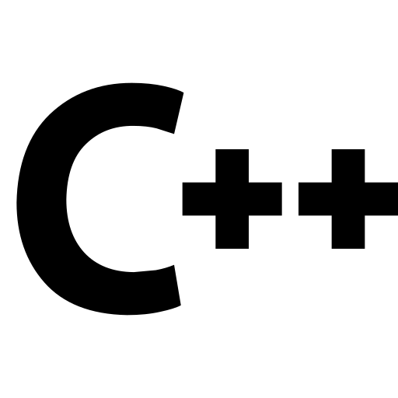



게임 개요 및 소개
개발환경

Slide 5
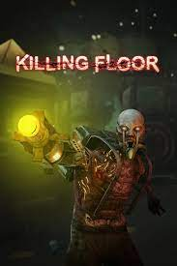
게임 개요 및 소개
게임 개요
게임명 : Killing Floor
게임 장르 : 서바이벌 하이퍼 FPS
개발 인원 : 3명
개발 기간 : 12월1일 ~ 3월25일
플랫폼 : PC

Slide 6
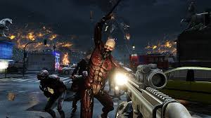
게임 개요 및 소개
게임 소개
(인 게임 화면)
협동 서바이벌 FPS 게임 킬링플로어(Killing Floor)를 모작으로 했으며 한정 된 공간에서 차례대로 몰려오는 적들을 물리치며 마지막 웨이브까지 살아남는 것이 목표
현재 오버워치의 기술들을 다수 도입해 하이퍼 FPS의 성격을 추가하였음

Slide 7
게임 개요 및 소개
게임 배경
2028년 미국 서부의 호르진(Horzine) 이라는 기관에서 인간 병기 개발을 목적으로 복제 실험체를 양성하는 중 사고로 인해 실험실에서 실험체들이 탈출하여 주변 도시가 초토화 된 상황 육군 특수작전부대 출신인 플레이어는 살아남기 위해 전투에 나섭니다.

Slide 8
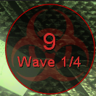
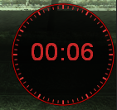
II. 시스템 및 콘텐츠
게임 규칙
플레이어는 한정된 맵 안에서 게임을 시작하며 현재 웨이브의 모든 적을 처치하면 다음 웨이브 시작
클리어 조건 : 마지막 웨이브의 적을 모두 처치
패배 조건 : 플레이어 사망

Slide 9
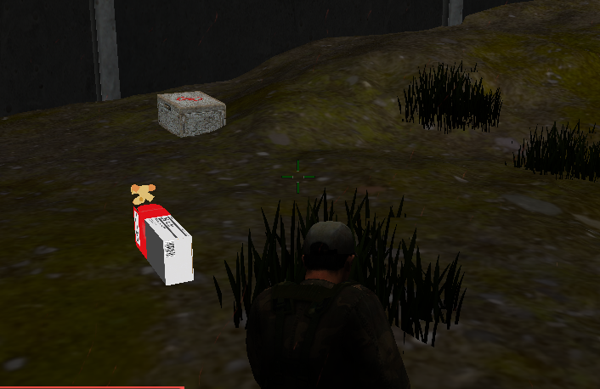
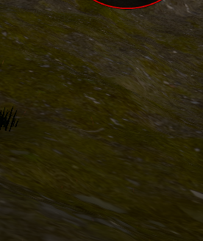
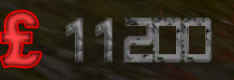
II. 시스템 및 콘텐츠
아이템 및 재화
좀비를 처치시 일정량의 크레딧을 획득할 수 있습니다.
탄약, 구급상자 아이템 또한 일정 처치마다 캐릭터 주변에 스폰됩니다.

Slide 10
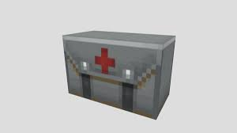
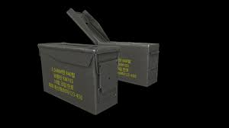
II. 시스템 및 콘텐츠
아이템
캐릭터의 HP를 20 채워줌
구급상자
각 무기별로 최대치의 탄약 획득
탄약 통

Slide 11
II. 시스템 및 콘텐츠
정비 시간 및 상점기능
적을 모두 처치하여 웨이브가 끝나면 자동으로 상점이 열리며 상점을 사용하는 동안은 게임이 일시정지 상태가 됩니다.

Slide 12
II. 시스템 및 콘텐츠
상점
1. 크레딧을 소모하여 무기 구매
2. 무기의 데미지, 발사 속도, 최대 장탄 수 업그레이드 가능 합니다.

Slide 13
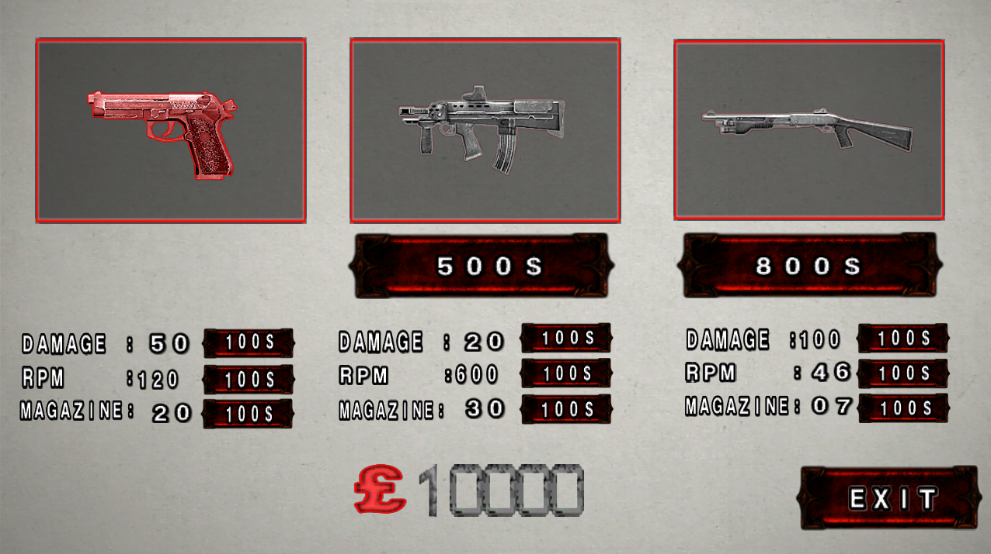
II. 시스템 및 콘텐츠
상점 GUI
장비를 소유했을시 빨갛게 표시
크레딧을 소모해서 업그레이드
현재 소지 크레딧

Slide 14
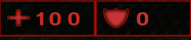
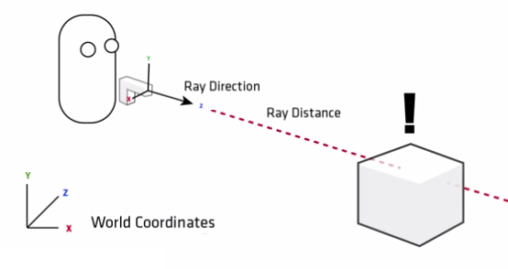
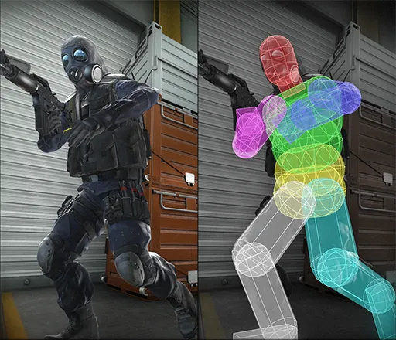
II. 시스템 및 콘텐츠
전투 시스템
플레이어는 체력(HP)를 가지고 있으며 피격시 HP가 감소하는 방식
(HP 최대치는 100)
사격 시 플레이어의 조준점에 레이 캐스트로 검사하여 해당 교점으로 총알을 발사하여 투사체와의 충돌을 검사

Slide 15
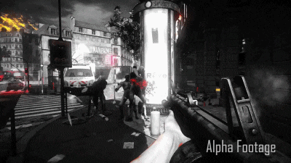
II. 시스템 및 콘텐츠
전투 시스템
적 처치시 낮은 확률로 “제드 타임”이 활성화 되어
화면이 회색이 되며 적의 속도가 느려지며 제드타임동안 발사되는 탄환은 유도탄의 성질을 가짐.

Slide 16
II. 시스템 및 콘텐츠
Flow Chart
게임 실행
옵션
메인 메뉴
게임 종료
크레딧
인 게임
상점
승리 씬
사망 씬

Slide 17
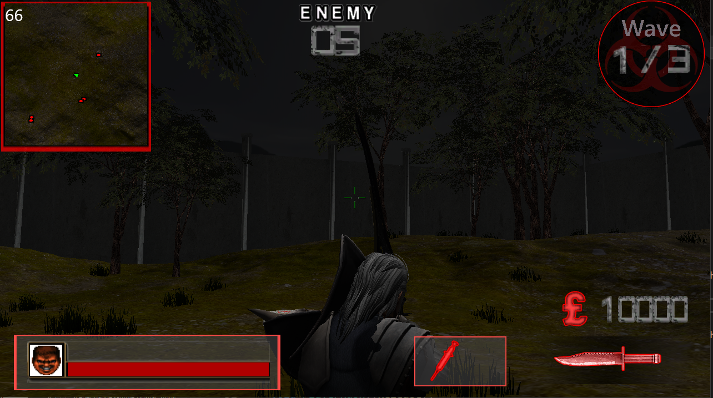
III. MAP
성벽에 둘러싸여 있는 작은 숲

Slide 18
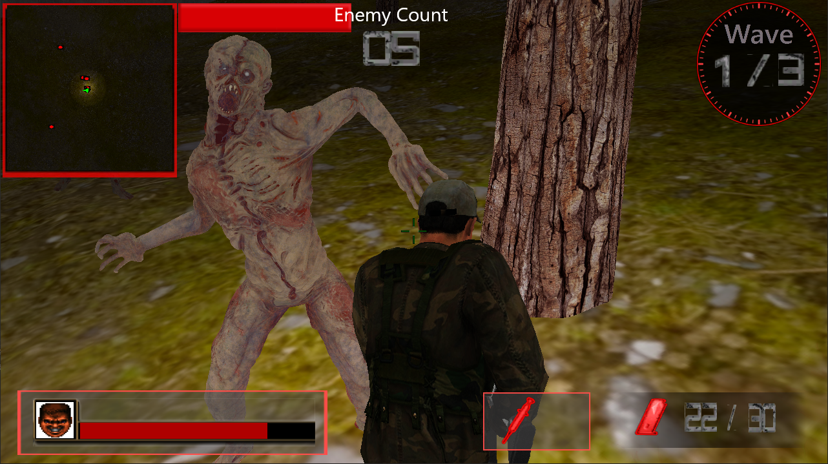
III. MAP
총 발사 시
해당 위치 광원 효과

Slide 19
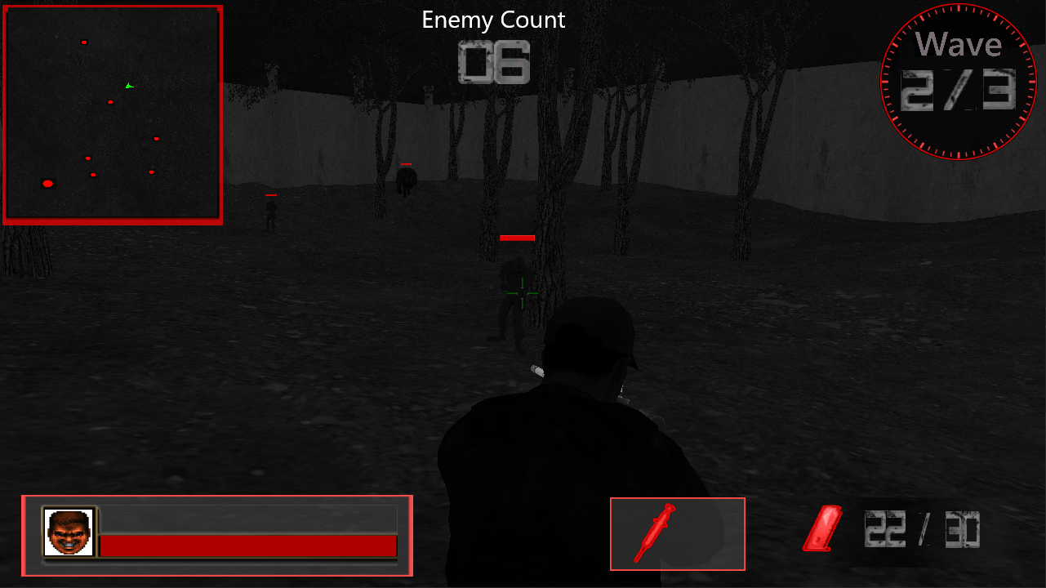
III. MAP
일정 처치마다 ZedTime 화면 흑백
총알에 유도 속성 부여

Slide 20
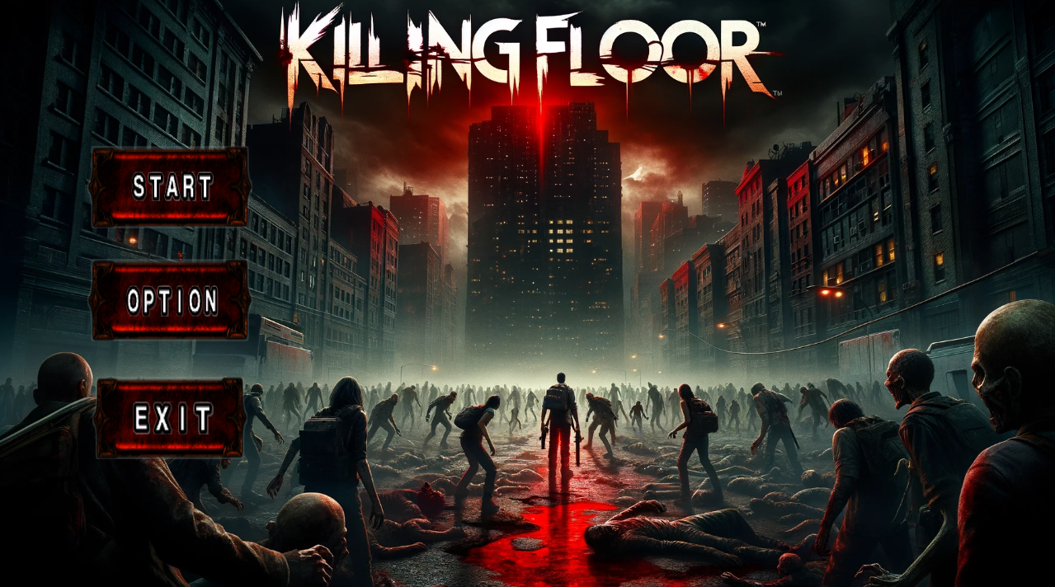
IV. UI
메인 메뉴 GUI
버튼 위에 마우스 호버링 시 글자 색 변경

Slide 21
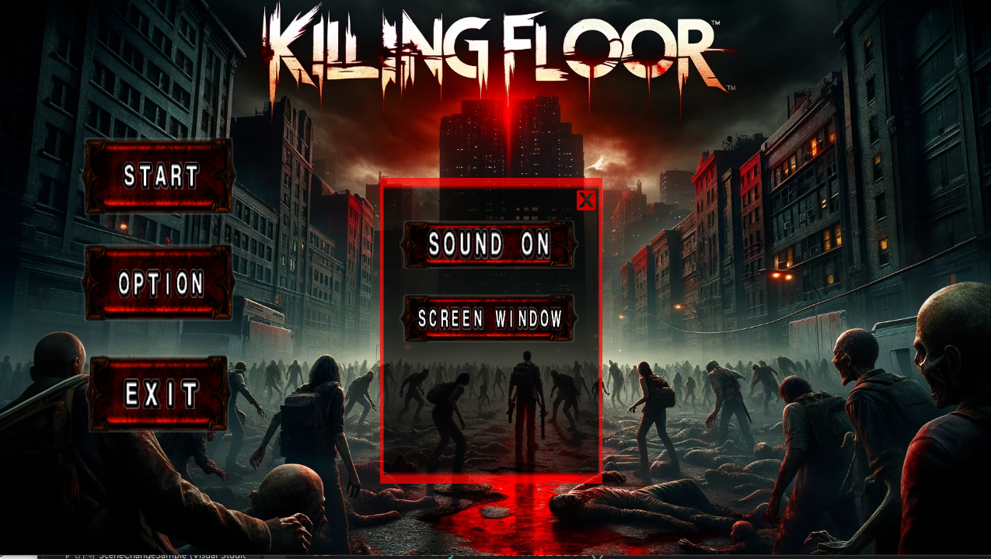
IV. UI
옵션 GUI
팝업으로 구현
사운드 조절과 화면크기 조절 가능

Slide 22
IV. UI
인 게임 GUI
미니맵
적의 수
현재 웨이브
보유 크레딧
HP와 플레이어의 현재상태
스팀팩 활성화 여부
무기의 상태

Slide 23
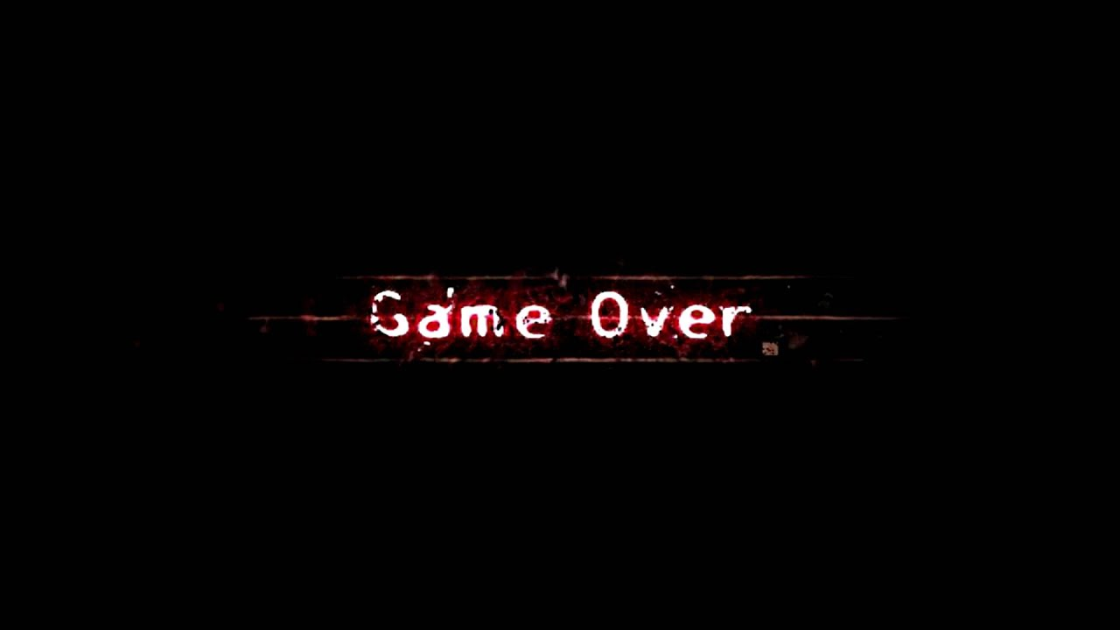
IV. UI
패배 화면

Slide 24
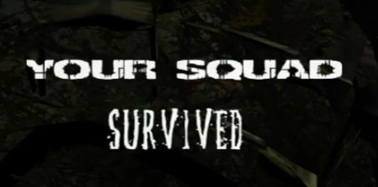
IV. UI
승리 화면

Slide 25
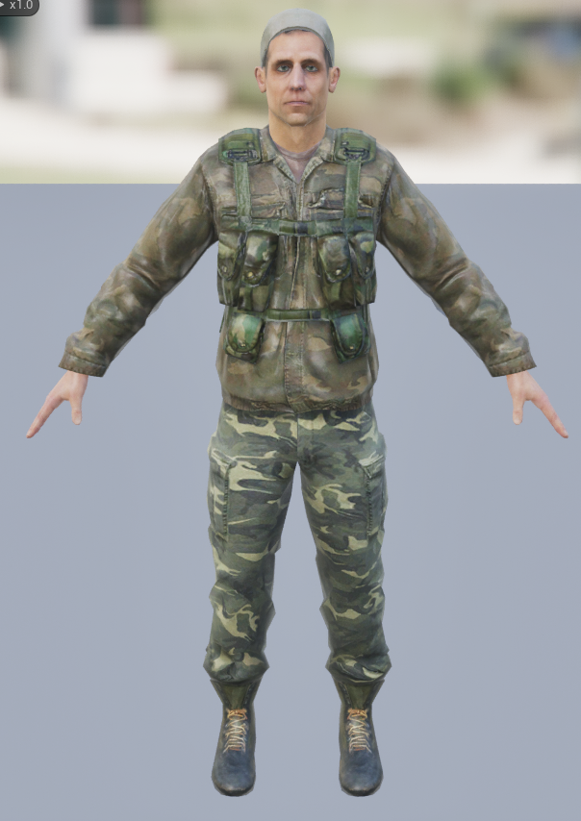
V. Character

Slide 26
V. Character
플레이어 캐릭터 프로필
이름: 마셜 콜트(Marshal Colt)
출신지: 미국 서부
현재 상태: 아포칼립스 생존자, 슈퍼면역 보균자, 전 육군 특수작전부대 출신
원인을 알 수 없는 바이러스에 의해 좀비 아포칼립스가 발생하고 전 육군 출신인 그의 집앞까지 좀비가 들이닥치게 되었습니다.
그는 생존을 위해 싸우게됩니다.

Slide 27
V. Character
플레이어 조작방법
키보드 기반 이동
이동: WASD
공격: 마우스 좌클릭공격
달리기: SHIFT
스팀팩: F
재장전: R
돌진 : X (SWORD 한정)

Slide 28
V. Character
플레이어 시점
3인칭 카메라
카메라가 회전하면 플레이어도 같은 방향으로 회전합니다.
우클릭 시 지향사격 카메라로 변경

Slide 29
V. Character
플레이어 애니메이션
이동 애니메이션
캐릭터의 속도에 따라 상태가 변경된다.
속도 0 ~ 600
전투 애니메이션
플레이어의 키 입력에 따라 상태가 변경된다.
Shooting상태
Reloading상태

Slide 30
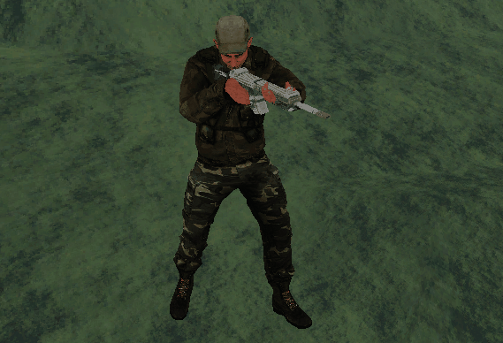
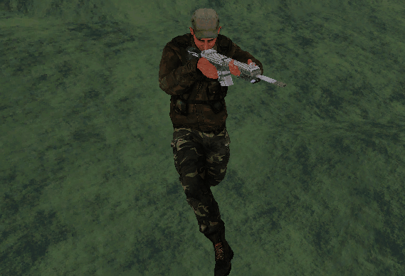
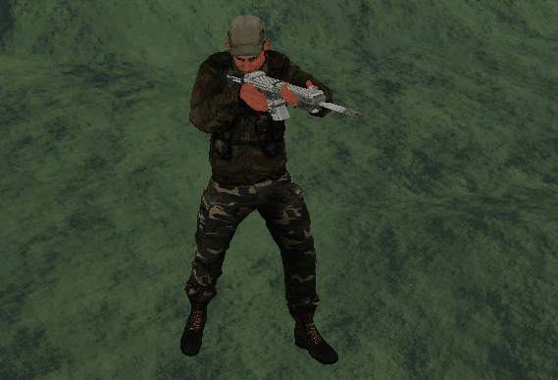
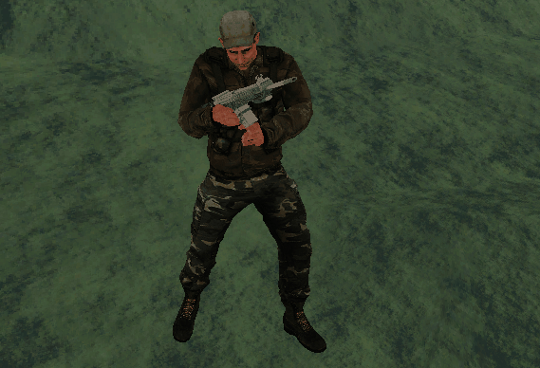
V. Character
Idle 상태(속도0)
Move 상태(속도 0초과)
Shooting 상태
Reload 상태

Slide 31
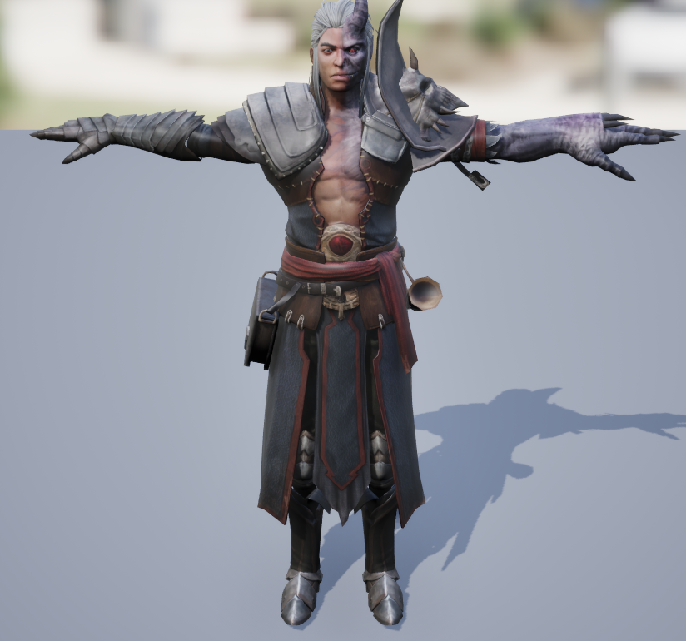
V. Character

Slide 32
V. Character
플레이어 캐릭터 프로필
이름: 블레이드 스트라이커(Blade Stricker)
출신지: 미국 서부
현재 상태: 실험체
호르진(Horzine) 에서 탈출한 실험체 좌반신에 인체 실험의 흔적으로 왼팔이 기괴하게 변했으며 얼굴 왼쪽에 흉터가 져 있고 뿔이 돋아있다.

Slide 33
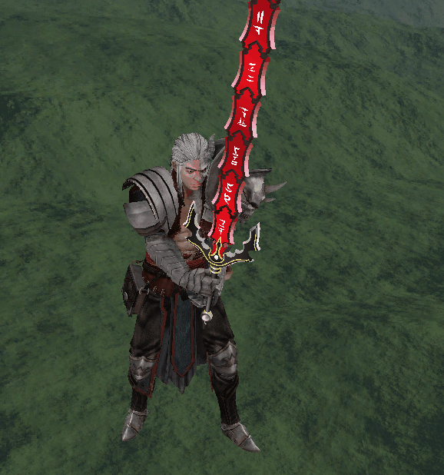
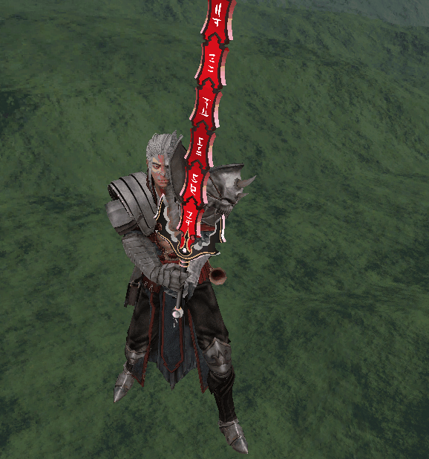
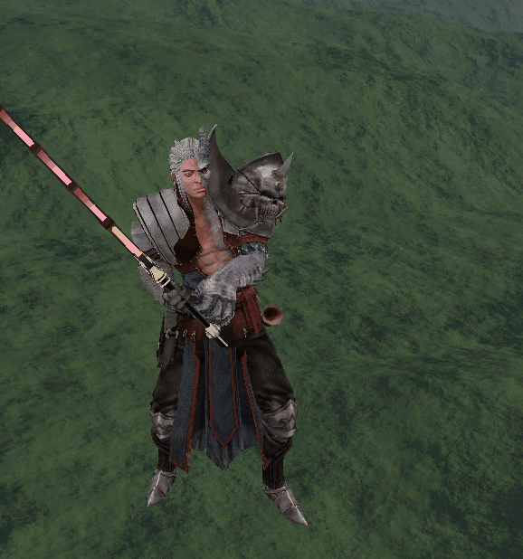
V. Character
Idle 상태
Move 상태
Attack 상태

Slide 34
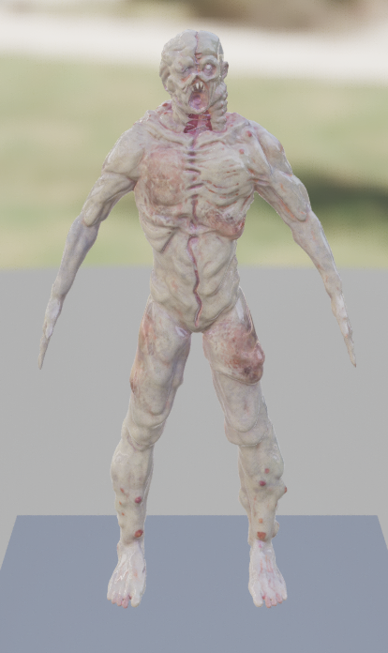
V. Character

Slide 35
V. Character
좀비 프로필
종족: 구울(Ghoul)
출몰지역: 전세계에 넓게 퍼져있는 일반적인 좀비입니다.
특징: 기본적으로 무리를 지어 다니며 인간의 위치를 본능적으로 느끼고 위치를 감지하면 먹이로 인식하고 공격하려는 성질이 있습니다. 일반적인 사람이 물리면 같은 종족으로 변하게 됩니다.

Slide 36
V. Character
좀비 애니메이션
이동 애니메이션
캐릭터의 속도에 따라 상태가 변경된다.
속도 0 ~ 600

Slide 37
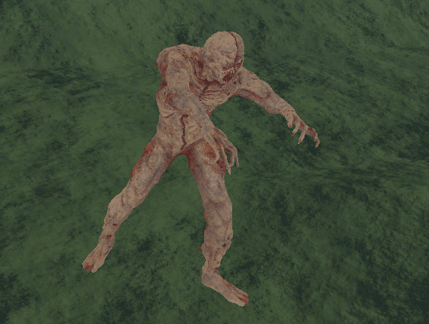
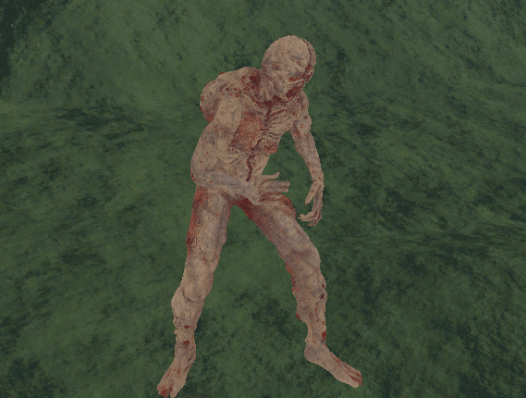
V. Character
Attack 상태
(범위 안에 플레이어)
Move 상태(속도 0초과)

Slide 38
V. Character
좀비 프로필
종족: 탱크(Tank)
출몰지역: 특수계체로 드물게 등장합니다.
특징: 특수계체로 일반적인 좀비에 비해 덩치가 크고 일반좀비의 몇 배의 달하는 힘을 가지고 있습니다. 돌진을 하거나 주먹을 휘두르는 공격을 합니다.

Slide 39
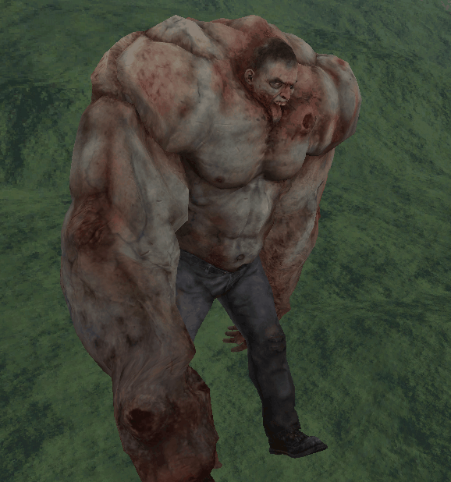
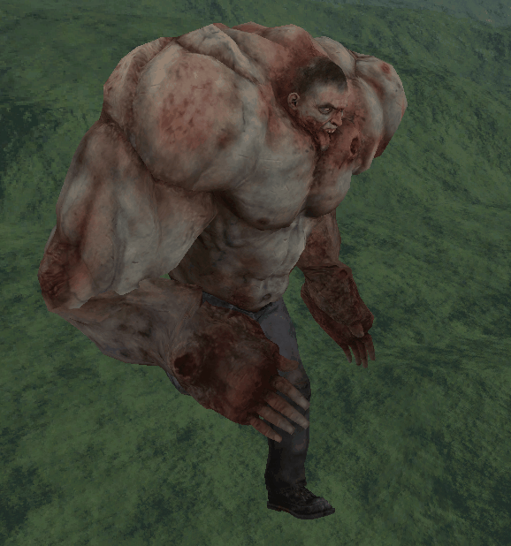
V. Character
Move 상태
(속도0 초과)
Rush 상태
(범위 안에 플레이어)

Slide 40
V. Character
NPC AI
일정한 범위 탐지
FSM으로 구현
플레이어 감지
순찰
추적 범위
계속추적
복귀

Slide 41
플레이어 장비

Slide 42
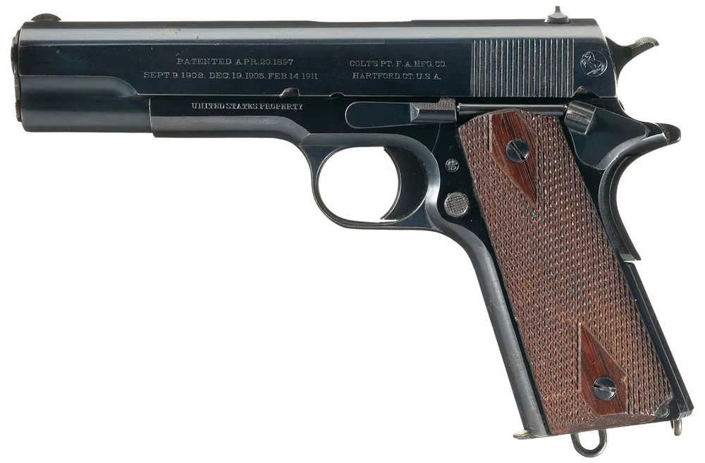
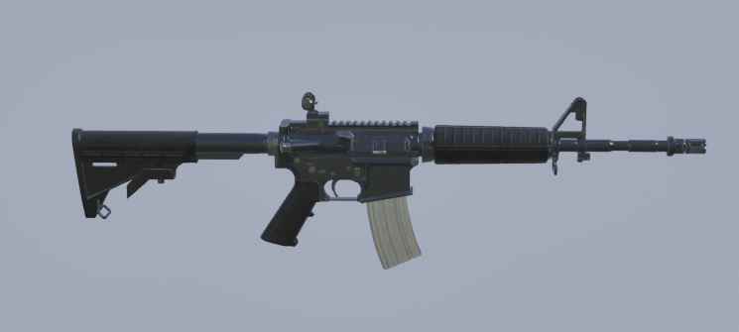
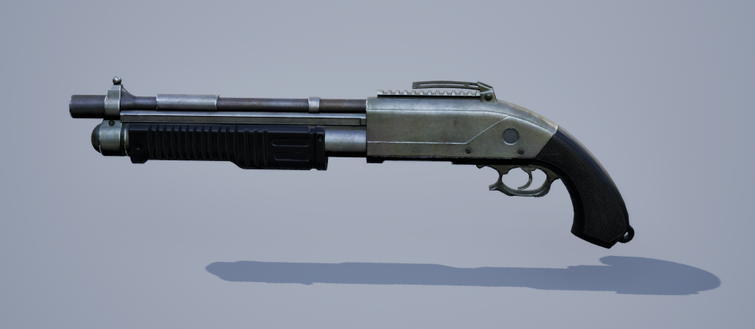
V. Character
총기 성능 비교
권총
피해량 ★
연사속도 ★★
장탄수 20
돌격 소총
피해량 ★★★
연사속도 ★★★
장탄수 30
산탄총
피해량 ★★★★★
연사속도 ★
장탄수 7

Slide 43
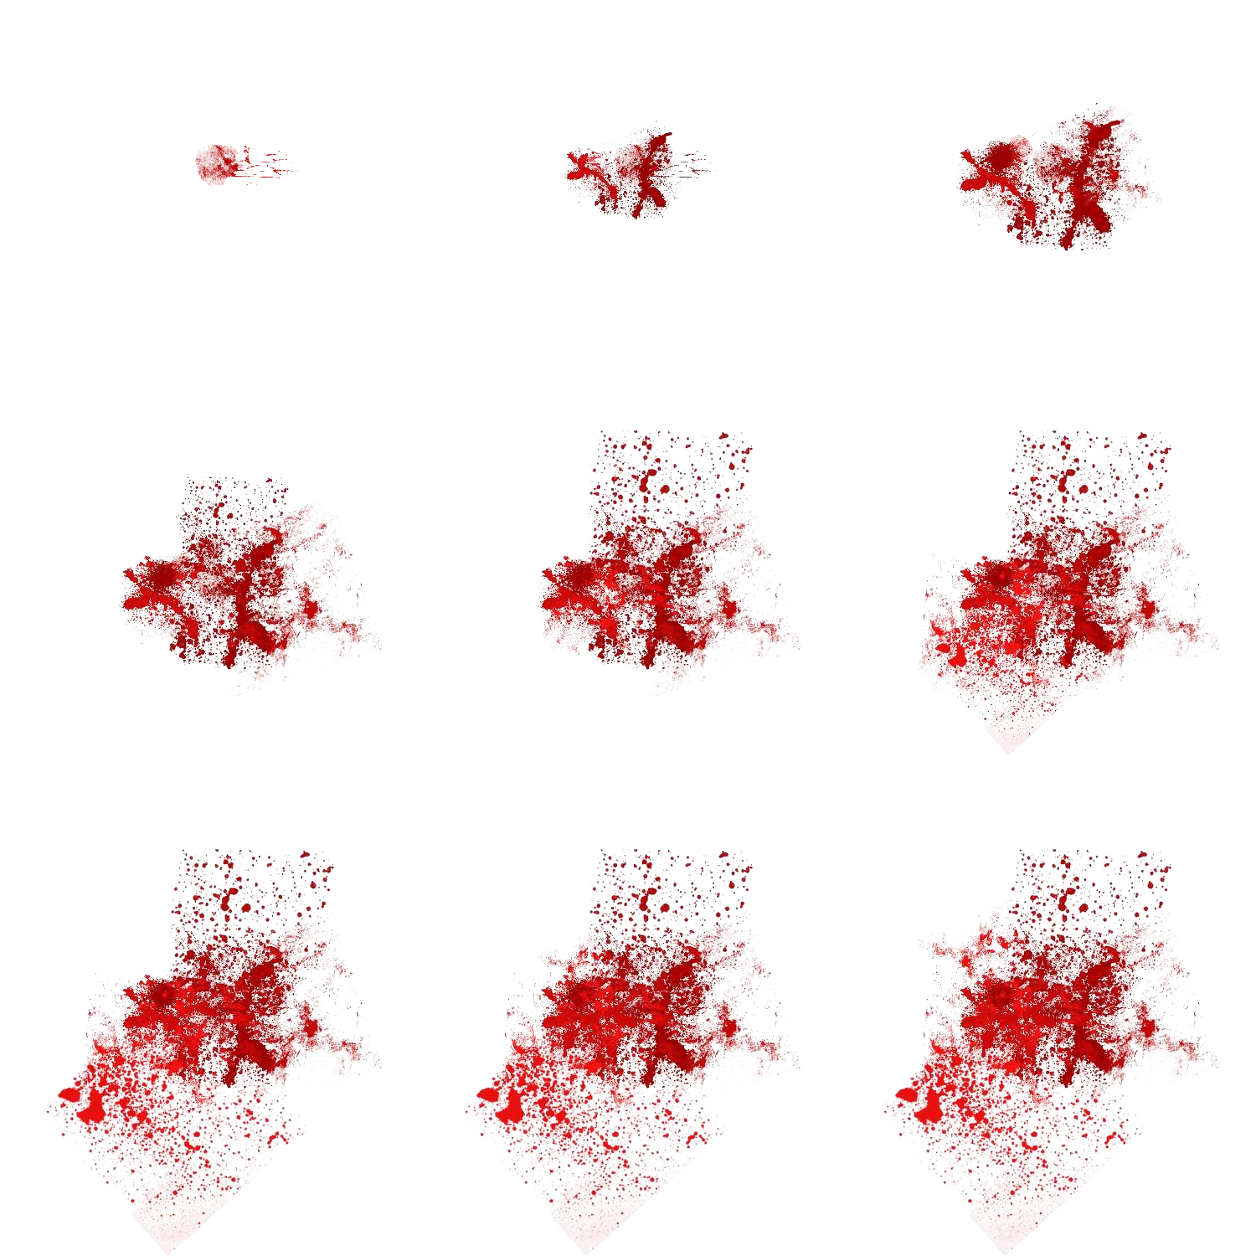
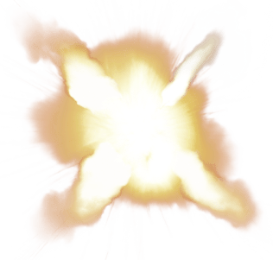
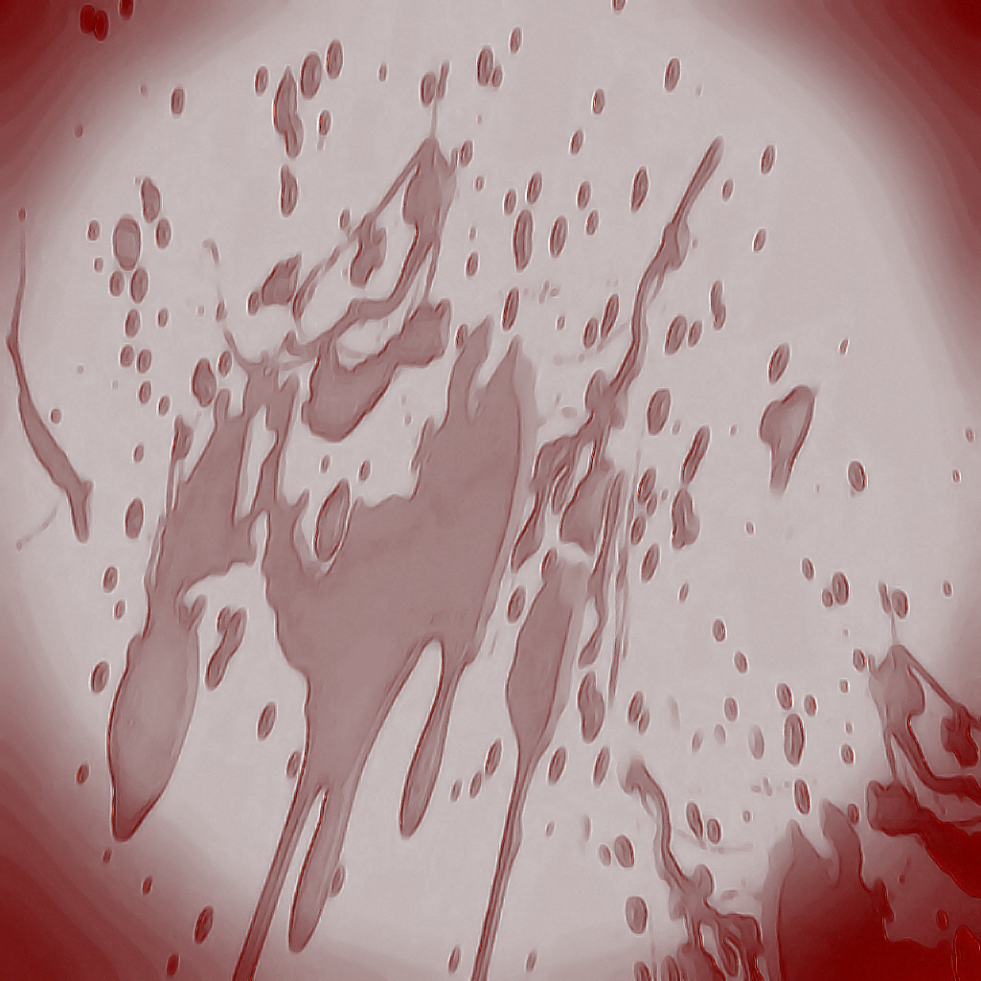
VI. Effect
머즐 플래시
플레이어 피격
좀비 피격시

Slide 44
추후 개발 예정된 콘텐츠

Slide 45
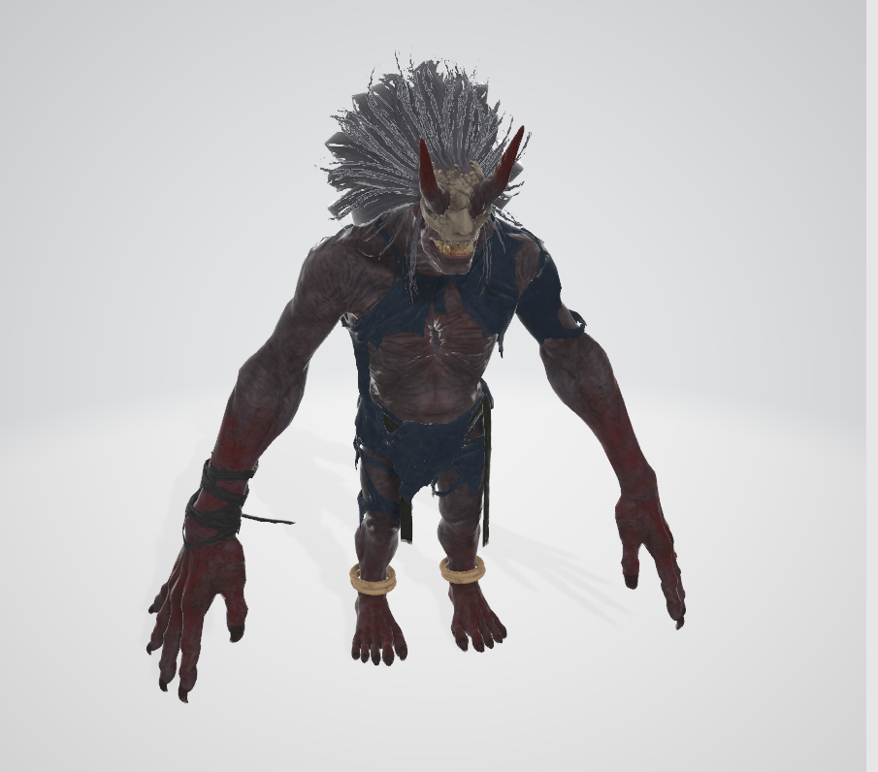
추후 개발 예정
보스몬스터 추가 완료

Slide 46
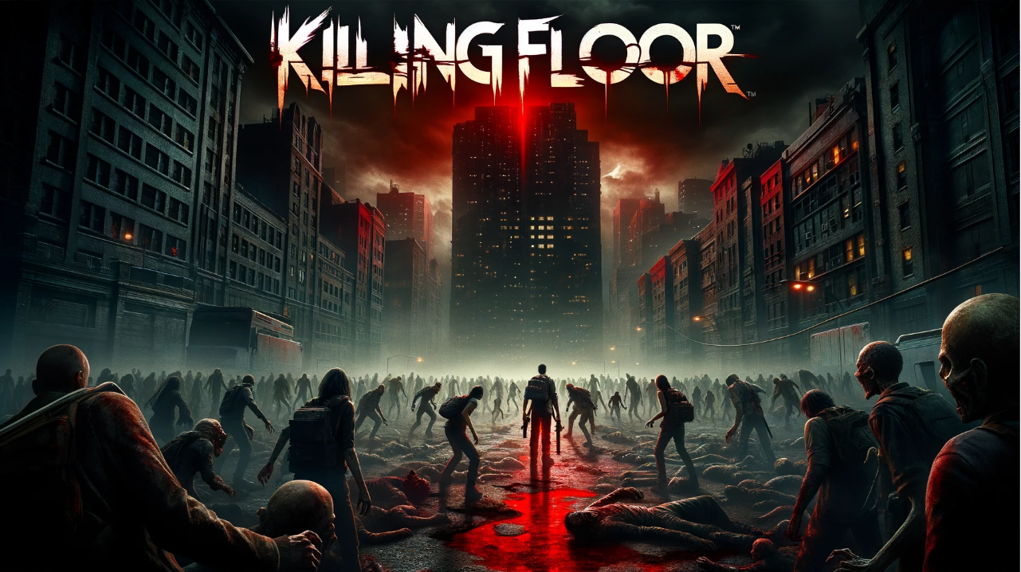
추후 개발 예정
로딩화면 구현 완료

Slide 47
추후 개발 예정
부위별 히트박스
프로젝타일 방식으로 구현 총알에 오브젝트가 히트시 피격 판정을 하며 부위별로 데미지를 다르게 구현

Slide 48
추후 개발 예정
기타 이펙트

